Slide 1
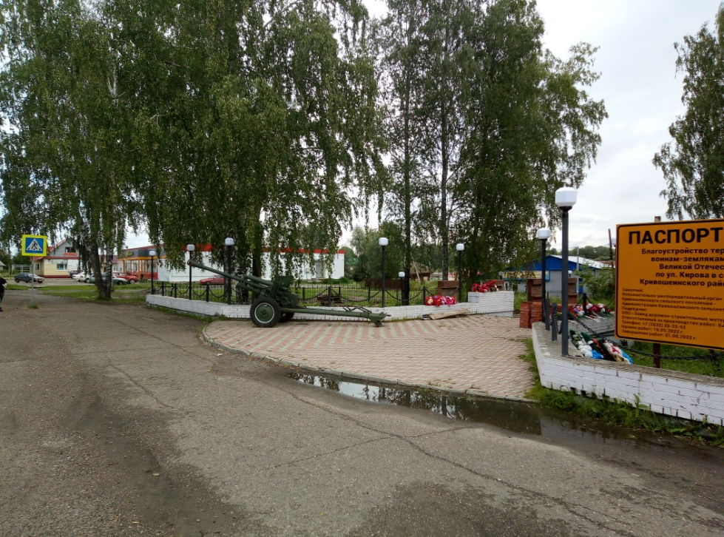
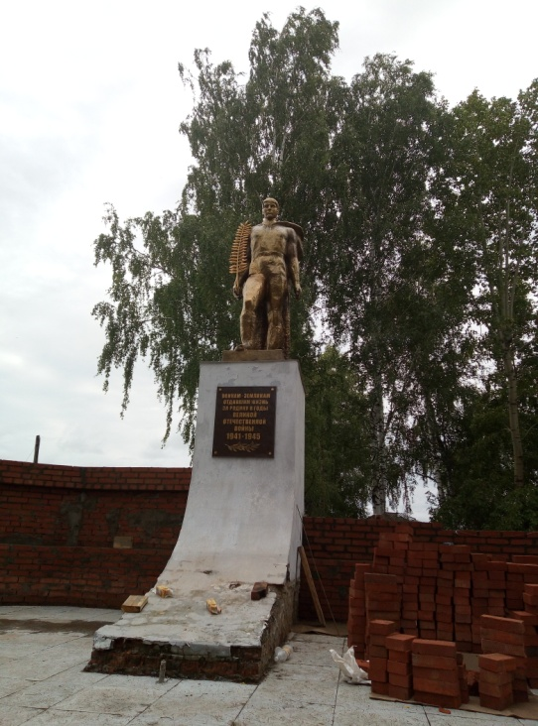
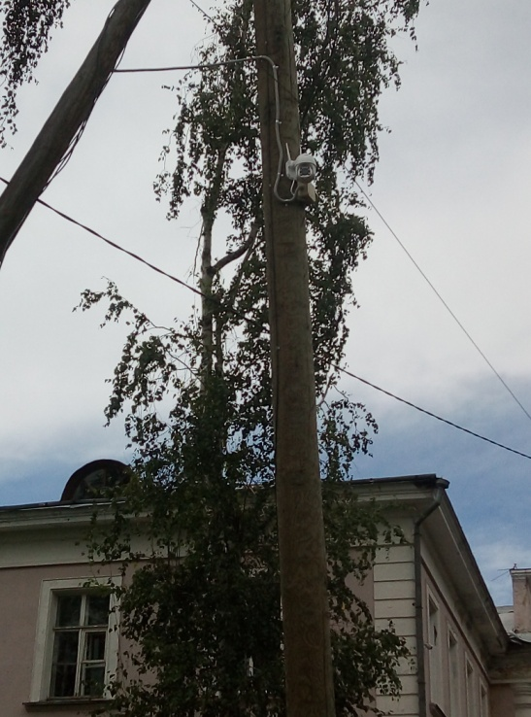
Завершена часть работ в рамках реализации национального проекта «Жилье и городская среда» Отремонтирована система освещения и видеонаблюдения Восстановлена скульптура солдата

